Slide 1


Περι Βελτιστησ χρησησ μεταπροτυπων στους εξελικτικουσ αλγοριθμουσ με εφαρμογεσ στην αεροδυναμικη
ΕΘΝΙΚΟ ΜΕΤΣΟΝΕΙΟ ΠΟΛΥΤΕΧΝΕΙΟ
ΣΧΟΛΗ ΜΗΧΑΝΟΛΟΓΩΝ ΜΗΧΑΝΙΚΩΝ
ΤΟΜΕΑΣ ΡΕΥΣΤΩΝ
ΜΟΝΑΔΑ ΠΑΡΑΛΛΗΛΗΣ ΥΠΟΛΟΓΙΣΤΙΚΗΣ ΡΕΥΣΤΟΔΥΝΑΜΙΚΗΣ & ΒΕΛΤΙΣΤΟΠΟΙΗΣΗΣ
ΔΗΜΗΤΡΙΟΣ ΜΙΧΑΛΗΣ

Slide 2
Εισαγωγή
Στόχος η βέλτιστη αξιοποίηση των εξελικτικών αλγορίθμων ενισχυμένων με μεταπρότυπα → επιλογή κατάλληλου μεταπροτύπου και μεθόδου βελτιστοποίησης
Βελτιστοποίηση μέσω EASY
Ενίσχυση με εξωτερικά μεταπρότυπα του SMT (Surrogate Model Toolbox)
Τρόποι:
Σύγκριση απλών εξελικτικών και ενισχυμένων με μεταπρότυπα
Σύγκριση μεταξύ εξωτερικών μεταπροτύπων του SMT
Σύγκριση εσωτερικών (EASY) και εξωτερικών (SMT) μεταπροτύπων
Εφαρμογή στη βελτιστοποίηση
Απλών προβλημάτων ψευδο-μηχανικής
Σχήματος αεροτομής με επίλυση των εξισώσεων Navier-Stokes

Slide 3
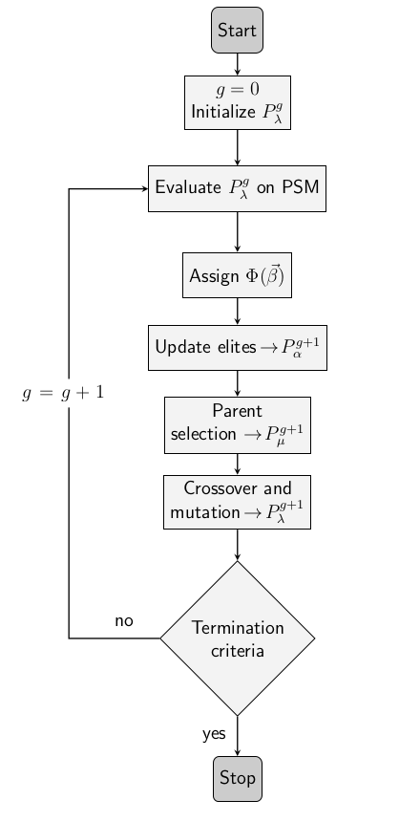
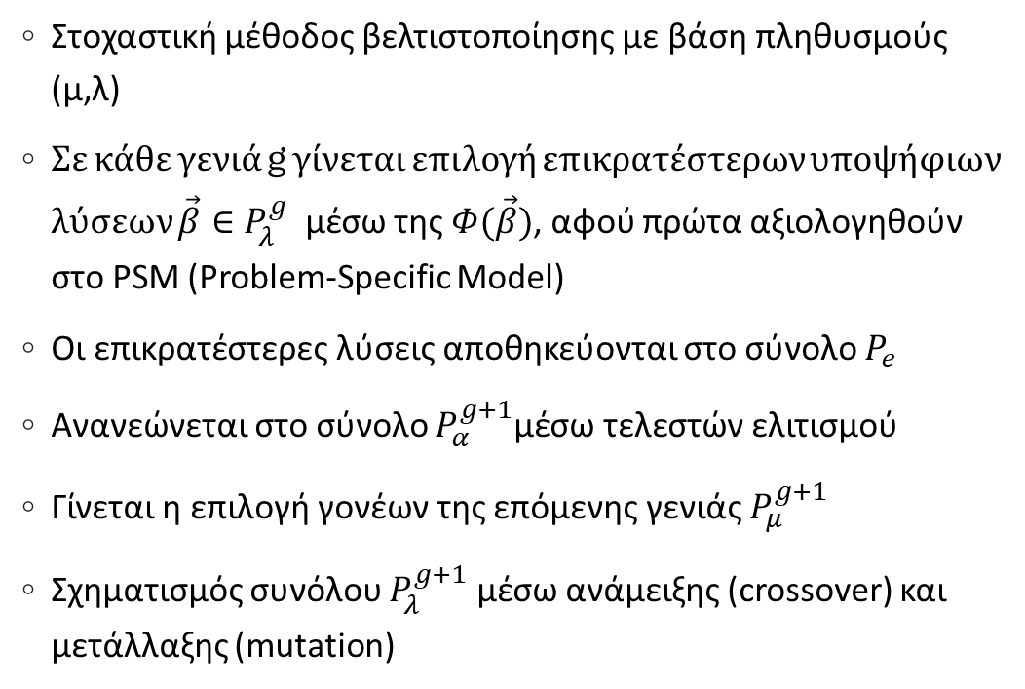
(μ,λ) Evolutionary Algorithms (EAs)
Στοχαστική μέθοδος βελτιστοποίησης με βάση πληθυσμούς (μ,λ)
Σε κάθε γενιά g γίνεται επιλογή επικρατέστερων υποψήφιων λύσεων $\vec{β}∈P_{λ}^{g}$ μέσω της $Φ(\vec{β})$, αφού πρώτα αξιολογηθούν στο PSM (Problem-Specific Model)
Οι επικρατέστερες λύσεις αποθηκεύονται στο σύνολο $P_{e}$
Ανανεώνεται στο σύνολο $P_{α}^{g+1}$μέσω τελεστών ελιτισμού
Γίνεται η επιλογή γονέων της επόμενης γενιάς $P_{μ}^{g+1}$
Σχηματισμός συνόλου $P_{λ}^{g+1}$ μέσω ανάμειξης (crossover) και μετάλλαξης (mutation)

Slide 4
Metamodel-Assisted Evolutionary Algorithms (MAEAs )
Εκπαίδευση μεταπροτύπου που αντικαθιστά το ακριβό υπολογιστικά PSM
Μείωση του υπολογιστικού κόστους της αξιολόγησης
Πρόβλεψη μεταπροτύπου → ανάγκη επαναξιολόγησης στο PSM
Τρόποι εκπαίδευσης μεταπροτύπων, στη βελτιστοποίηση με MAEAs
Αποσυνδεδεμένα (off-line)
Συνδεδεμένα (on-line)

Slide 5
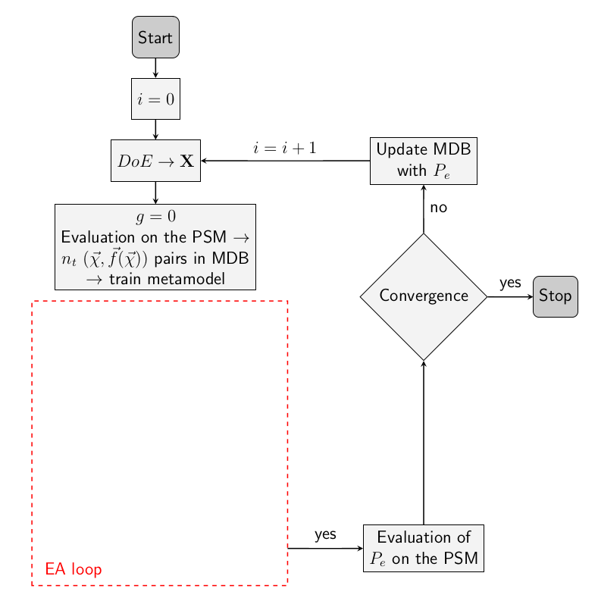
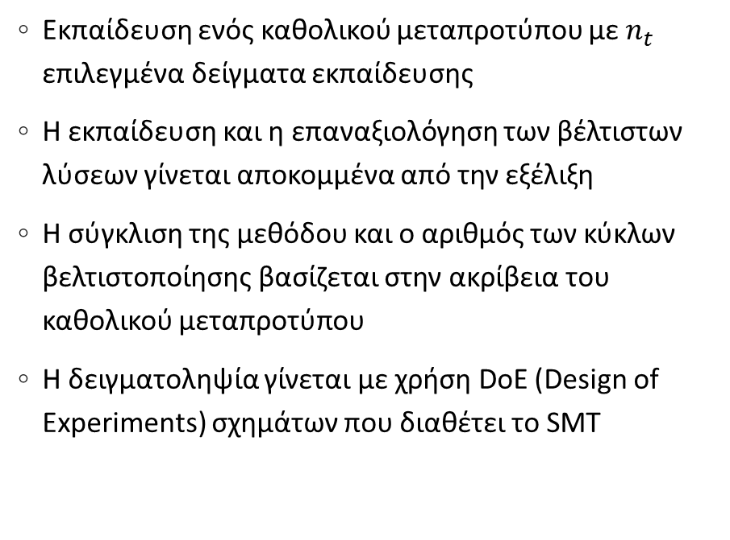
MAEAs με off-line Εκπαίδευση
Εκπαίδευση ενός καθολικού μεταπροτύπου με $n_{t}$ επιλεγμένα δείγματα εκπαίδευσης
H εκπαίδευση και η επαναξιολόγηση των βέλτιστων λύσεων γίνεται αποκομμένα από την εξέλιξη
H σύγκλιση της μεθόδου και ο αριθμός των κύκλων βελτιστοποίησης βασίζεται στην ακρίβεια του καθολικού μεταπροτύπου
Η δειγματοληψία γίνεται με χρήση DoE (Design of Experiments) σχημάτων που διαθέτει το SMT

Slide 6
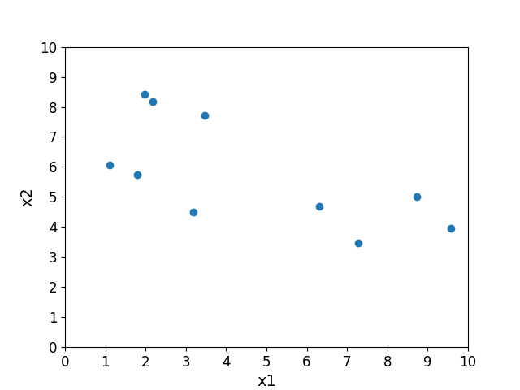
DoE Τεχνικές
Οι διαθέσιμες μέθοδοι DoE με χρήση των οποίων πραγματοποιείται η δειγματοληψία είναι οι εξής:
Τυχαία δειγματοληψία (Random sampling)
LHS (Latin Hypercube Sampling)
Centered
Maximin
Maximin centered
Maxent
ESE
Παραγοντική δειγματοληψία (πλήρης ή μερική)
Τυχαία

Slide 7
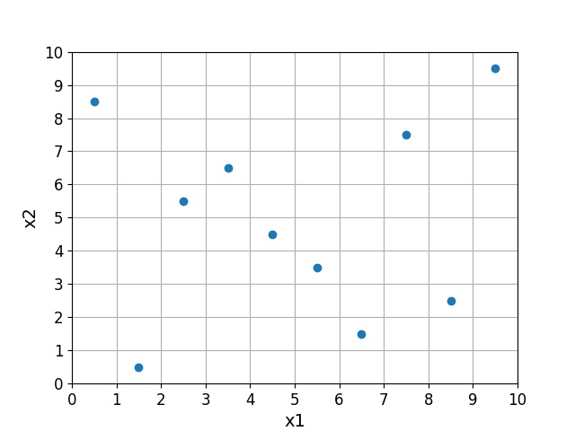
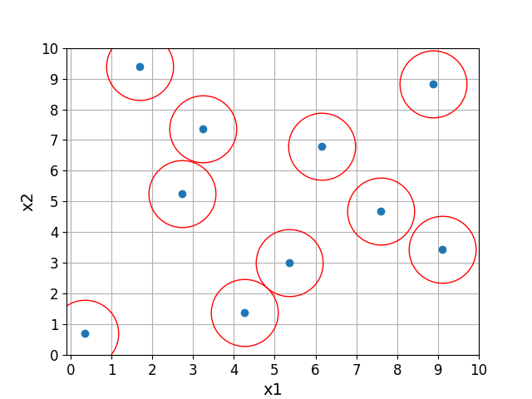
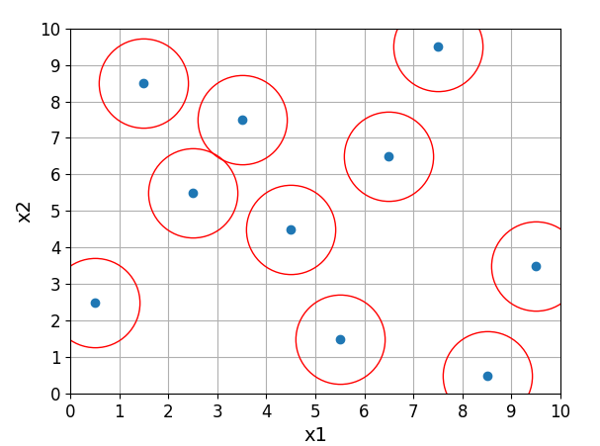
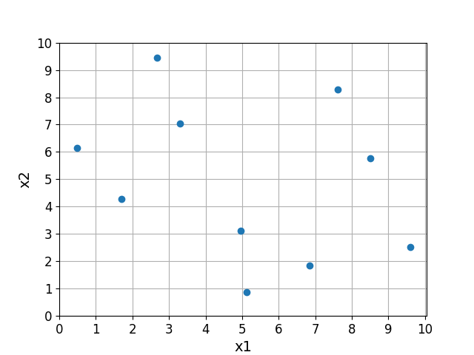
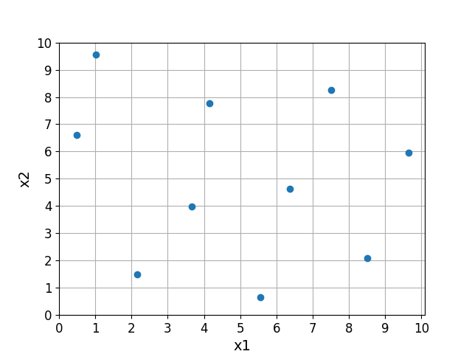
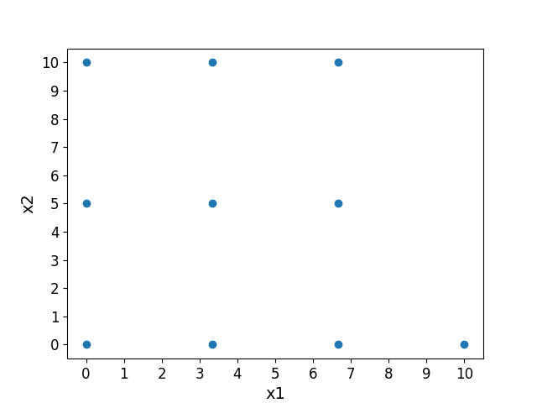
DoE Τεχνικές
Centered
Minmax
Minmax Centered
Maxent
ESE
Παραγοντική (πλήρης ή μερική)

Slide 8
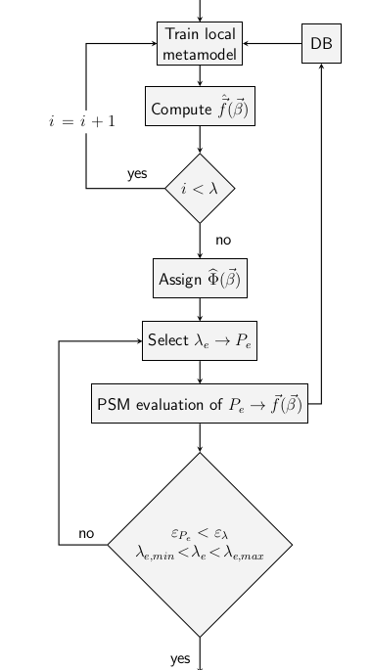
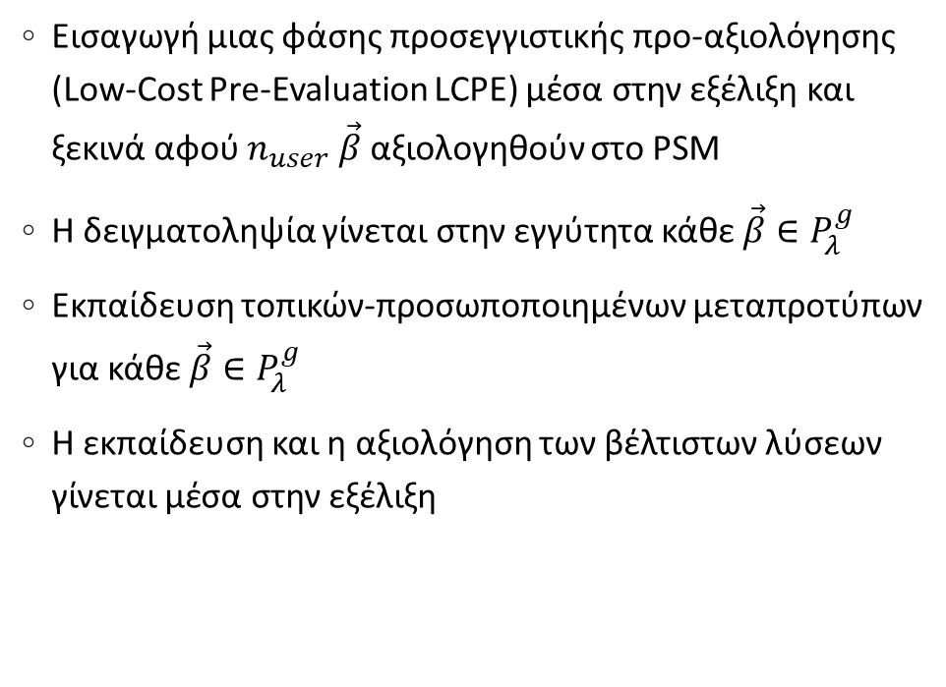
MAEAs με on-line Εκπαίδευση
Εισαγωγή μιας φάσης προσεγγιστικής προ-αξιολόγησης (Low-Cost Pre-Evaluation LCPE) μέσα στην εξέλιξη και ξεκινά αφού $n_{user}$ $\vec{β}$ αξιολογηθούν στο PSM
Η δειγματοληψία γίνεται στην εγγύτητα κάθε $\vec{β}∈P_{λ}^{g}$
Εκπαίδευση τοπικών-προσωποποιημένων μεταπροτύπων για κάθε $\vec{β}∈P_{λ}^{g}$
H εκπαίδευση και η αξιολόγηση των βέλτιστων λύσεων γίνεται μέσα στην εξέλιξη

Slide 9
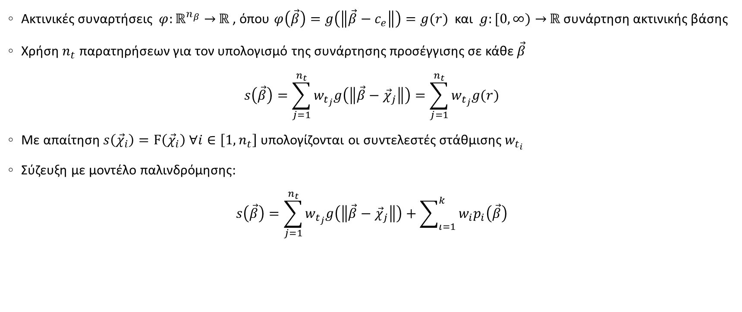
RBFs (Radial Basis Function)
Ακτινικές συναρτήσεις $φ:ℝ^{n_{β}}→$ $ℝ$, όπου $φ\left(\vec{β}\right)=g\left(\left\|\vec{β}−c_{e}\right\|\right)=g(r)$ και $g:[0,∞)→$ $ℝ$ συνάρτηση ακτινικής βάσης
Χρήση $n_{t}$ παρατηρήσεων για τον υπολογισμό της συνάρτησης προσέγγισης σε κάθε $\vec{β}$
$$s\left(\vec{β}\right)=\sum_{j=1}^{n_{t}}{w_{t_{j}}g\left(\left\|\vec{β}−{\vec{χ}}_{j}\right\|\right)}=\sum_{j=1}^{n_{t}}{w_{t_{j}}g(r)}$$
Με απαίτηση $s\left({\vec{χ}}_{i}\right)=F\left({\vec{χ}}_{i}\right) ∀i∈\left[1,n_{t}\right]$ υπολογίζονται οι συντελεστές στάθμισης $w_{t_{i}}$
Σύζευξη με μοντέλο παλινδρόμησης:
$$s\left(\vec{β}\right)=\sum_{j=1}^{n_{t}}{w_{t_{j}}g\left(\left\|\vec{β}−{\vec{χ}}_{j}\right\|\right)}+\sum_{ι=1}^{k}{w_{i}p_{i}\left(\vec{β}\right)}$$

Slide 10
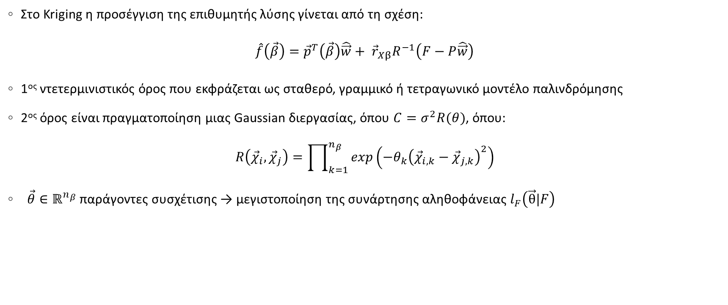
Kriging
Στο Kriging η προσέγγιση της επιθυμητής λύσης γίνεται από τη σχέση:
$$\hat{f}\left(\vec{β}\right)={\vec{p}}^{T}\left(\vec{β}\right)\hat{\vec{w}}+ {\vec{r}}_{Xβ}R^{−1}\left(F−P\hat{\vec{w}}\right)$$
1^{ος} ντετερμινιστικός όρος που εκφράζεται ως σταθερό, γραμμικό ή τετραγωνικό μοντέλο παλινδρόμησης
2^{ος} όρος είναι πραγματοποίηση μιας Gaussian διεργασίας, όπου $C=σ^{2}R(θ)$, όπου:
$$R\left({\vec{χ}}_{i},{\vec{χ}}_{j}\right)=\prod_{k=1}^{n_{β}}{exp\left(−θ_{k}{\left({\vec{χ}}_{i,k}−{\vec{χ}}_{j,k}\right)}^{2}\right)}$$
$\vec{θ}∈ℝ^{n_{β}}$παράγοντες συσχέτισης → μεγιστοποίηση της συνάρτησης αληθοφάνειας $l_{F}\left(\vec{θ}|F\right)$

Slide 11
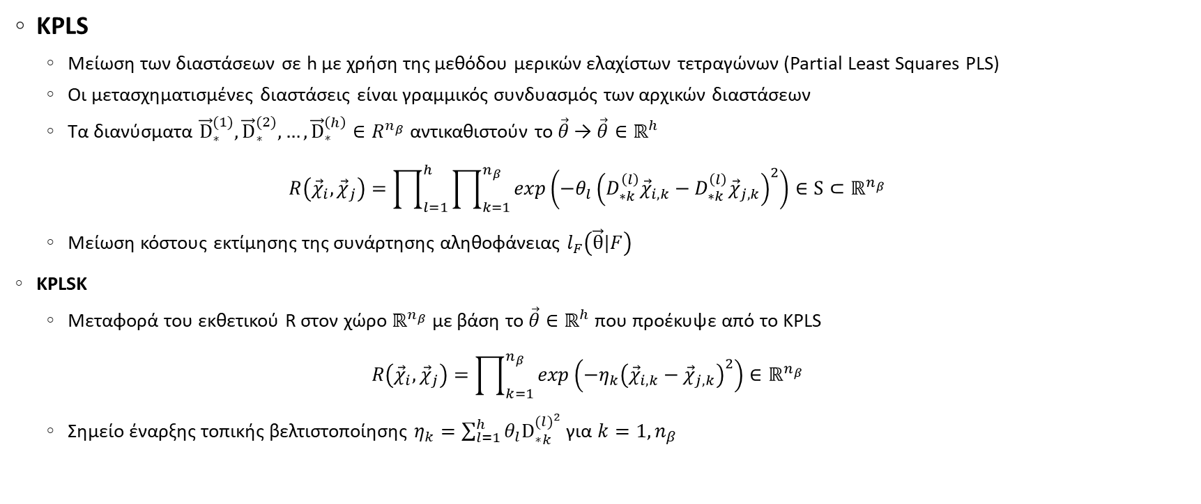
Παραλλαγές Kriging
KPLS
Μείωση των διαστάσεων σε h με χρήση της μεθόδου μερικών ελαχίστων τετραγώνων (Partial Least Squares PLS)
Οι μετασχηματισμένες διαστάσεις είναι γραμμικός συνδυασμός των αρχικών διαστάσεων
Τα διανύσματα ${\vec{D}}_{∗}^{(1)},{\vec{D}}_{∗}^{(2)}, …,{\vec{D}}_{∗}^{\left(h\right)}∈R^{n_{β}}$ αντικαθιστούν το $\vec{θ}$ → $\vec{θ}∈ℝ^{h}$
$$R\left({\vec{χ}}_{i},{\vec{χ}}_{j}\right)=\prod_{l=1}^{h}{\prod_{k=1}^{n_{β}}{exp\left(−θ_{l}{\left(D_{∗k}^{\left(l\right)}{\vec{χ}}_{i,k}−D_{∗k}^{\left(l\right)}{\vec{χ}}_{j,k}\right)}^{2}\right)∈S⊂ℝ^{n_{β}}}}$$
Μείωση κόστους εκτίμησης της συνάρτησης αληθοφάνειας $l_{F}\left(\vec{θ}|F\right)$
KPLSK
Μεταφορά του εκθετικού R στον χώρο $ℝ^{n_{β}}$ με βάση το $\vec{θ}∈ℝ^{h}$ που προέκυψε από το KPLS
$$R\left({\vec{χ}}_{i},{\vec{χ}}_{j}\right)=\prod_{k=1}^{n_{β}}{exp\left(−η_{k}{\left({\vec{χ}}_{i,k}−{\vec{χ}}_{j,k}\right)}^{2}\right)}∈ℝ^{n_{β}}$$
Σημείο έναρξης τοπικής βελτιστοποίησης $η_{k}=\sum_{l=1}^{h}{θ_{l}D_{∗k}^{{(l)}^{2}}}$ για $k=1,n_{β}$

Slide 12
Σύζευξη SMT με EASY σε MAEAs
MAEAs με on-line εκπαιδευμένα εξωτερικά μεταπρότυπα → σύνταξη των εξής κωδίκων σε Python που εκτελούν τις παρακάτω ενέργειες:
Αξιολόγηση των δειγμάτων στο PSM
Εκπαίδευση του μεταπροτύπου
Πρόβλεψη με βάση το εκπαιδευμένο μεταπρότυπο
Όλες οι διεργασίες της βελτιστοποίησης καλούνται μέσα από τον EASY με χρήση κατάλληλα διαμορφωμένων batch αρχείων.
MAEAs με on-line εκπαιδευμένα εσωτερικά μεταπρότυπα → μόνο ένας κώδικας για την αξιολόγηση των δειγμάτων στο PSM
Στους MAEAs με off-line εκπαίδευση όλες οι διεργασίες της βελτιστοποίησης (με EASY) καλούνται μέσα από ένα καθολικό κώδικα της Python → κώδικας για δειγματοληψία και επαναξιολόγηση τής ’βέλτιστης’ λύσης με το PSM.

Slide 13
Εξωτερικά Μεταπρότυπα
Τα διαθέσιμα μεταπρότυπα στο SMT είναι τα εξής:
RBFs (Radial Basis Functions)
Kriging
KPLS
KPLSK

Slide 14
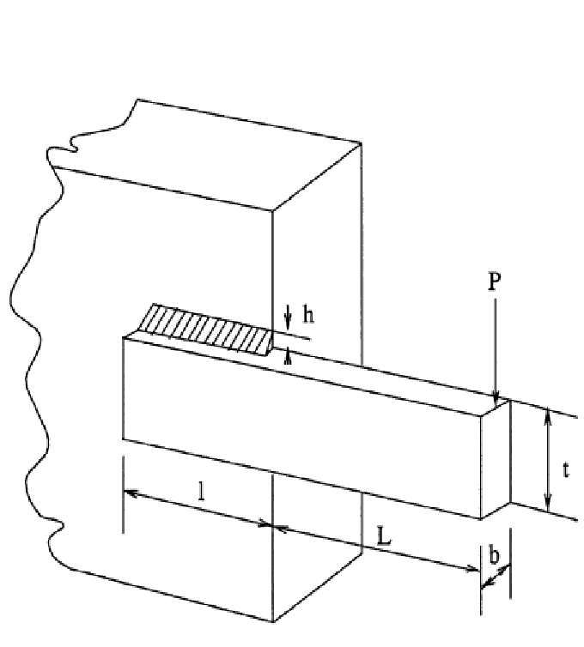
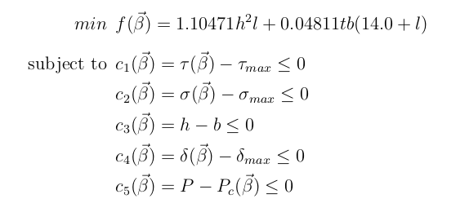
Βελτιστοποίηση Συγκολλητής Δοκού ενός Στόχου
Μείωση του κόστους κατασκευής [$] με 4 μεταβλητές σχεδιασμού και 5 κατασκευαστικούς περιορισμούς

Slide 15
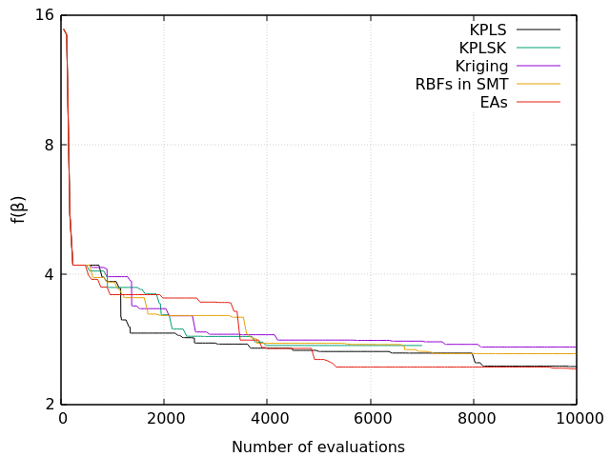
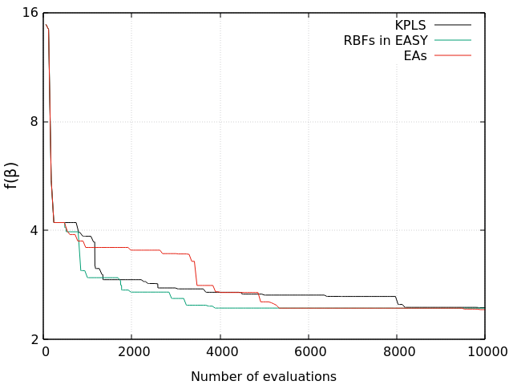
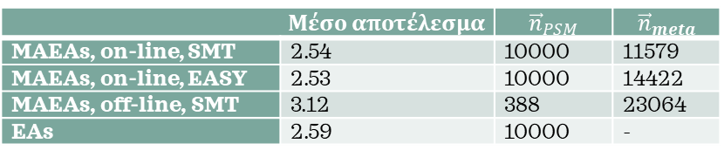
Βελτιστοποίηση Συγκολλητής Δοκού ενός Στόχου
Αποτελέσματα βελτιστοποίησης MAEAs και EAs
Σύγκριση μεταπροτύπων του SMT (on-line)
Σύγκριση KPLS και RBFs του EASY (on-line)
Μέσο αποτέλεσμα |  | $${\vec{n}}_{PSM}$$ | $${\vec{n}}_{meta}$$
MAEAs, on-line, SMT | 2.54 | 10000 | 11579
MAEAs, on-line, EASY | 2.53 | 10000 | 14422
MAEAs, off-line, SMT | 3.12 | 388 | 23064
EAs | 2.59 | 10000 | -

Slide 16
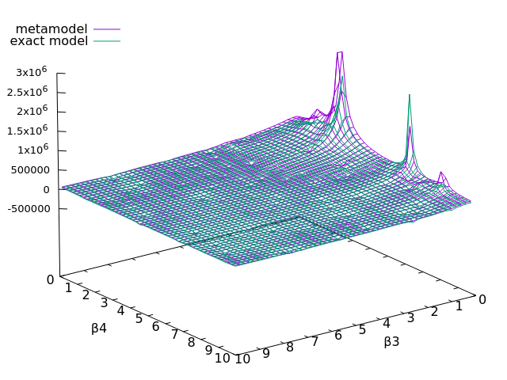
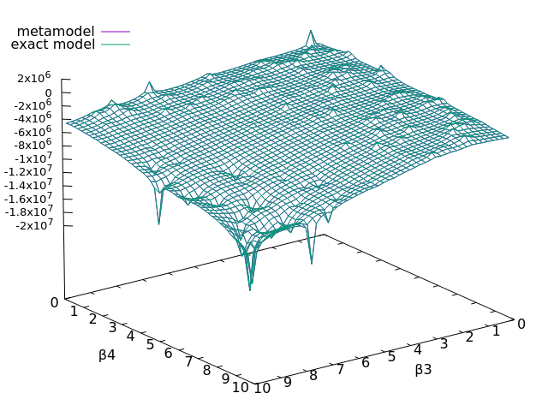
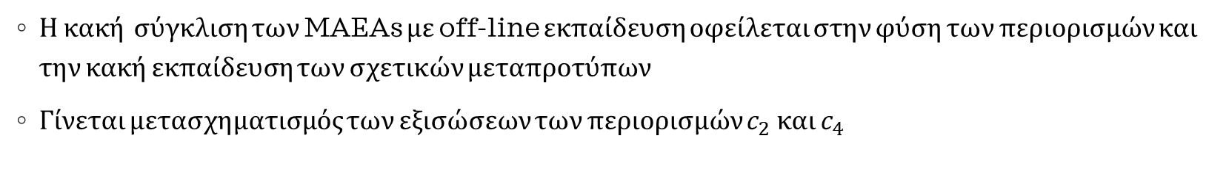


Βελτιστοποίηση Συγκολλητής Δοκού ενός Στόχου
Η κακή σύγκλιση των MAEAs με off-line εκπαίδευση οφείλεται στην φύση των περιορισμών και την κακή εκπαίδευση των σχετικών μεταπροτύπων
Γίνεται μετασχηματισμός των εξισώσεων των περιορισμών $c_{2}$ και $c_{4}$
Εκπαίδευση αρχικής εξίσωσης $c_{2}$
Εκπαίδευση μετασχηματισμένης εξίσωσης $c_{2}$

Slide 17
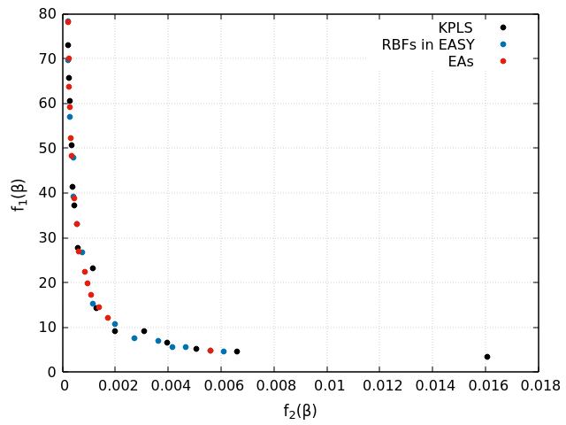
Βελτιστοποίηση Συγκολλητής Δοκού δύο Στόχων
2^{ος} στόχος η ελαχιστοποίηση της παραμόρφωσης δ στο άκρο της δοκού με 4 κατασκευαστικούς περιορισμούς
Βελτιστοποίηση μέσω ΜΑΕΑs με on-line εκπαίδευση
Μέθοδος δείκτη υπερόγκου Η(F) με σημείο αναφοράς το (0.0181, 98.27), δίνει για τα μέτωπα:
Δείκτης υπερόγκου Η(F)
MAEAs, on-line, SMT | 1,622
MAEAs, on-line, EASY | 1.6215
EAs | 1.6061
Pareto front

Slide 18
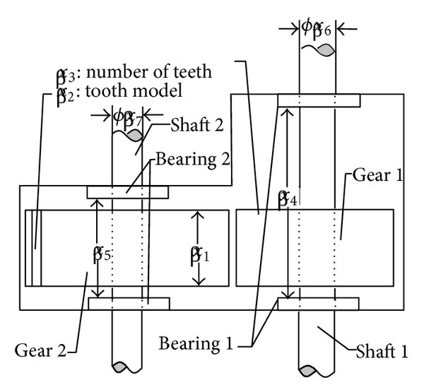

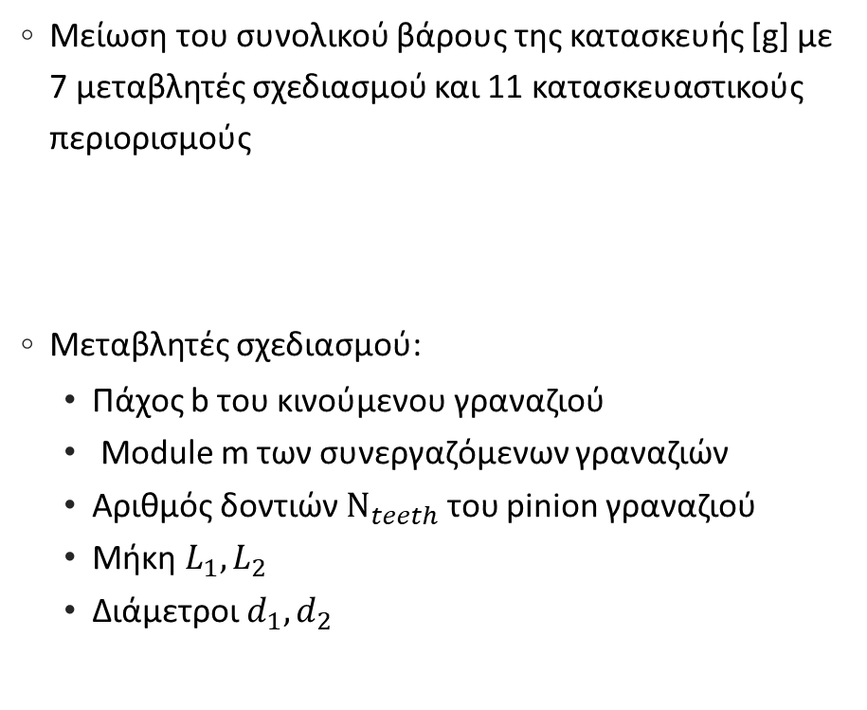
Βελτιστοποίηση Μειωτήρα Ταχύτητας ενός Στόχου
Μείωση του συνολικού βάρους της κατασκευής [g] με 7 μεταβλητές σχεδιασμού και 11 κατασκευαστικούς περιορισμούς
Μεταβλητές σχεδιασμού:
Πάχος b του κινούμενου γραναζιού
Module m των συνεργαζόμενων γραναζιών
Αριθμός δοντιών $Ν_{teeth}$ του pinion γραναζιού
Μήκη $L_{1},L_{2}$
Διάμετροι $d_{1},d_{2}$

Slide 19
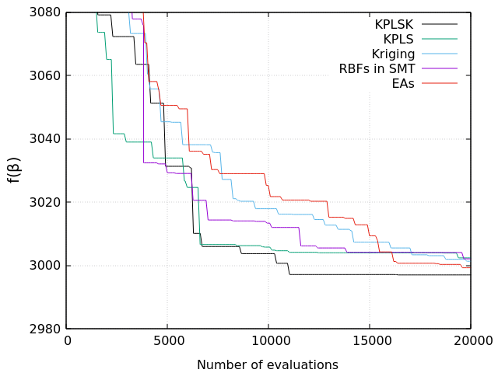
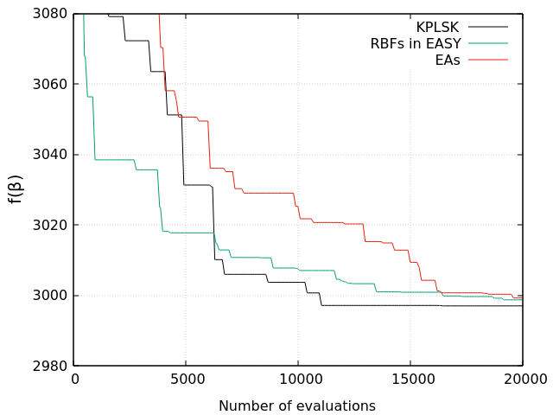
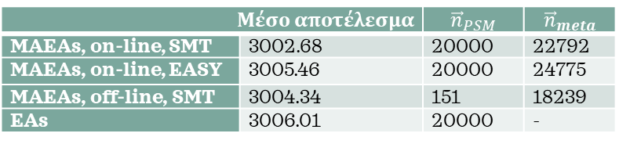
Βελτιστοποίηση Μειωτήρα Ταχύτητας ενός Στόχου
Αποτελέσματα βελτιστοποίησης MAEAs και EAs
Σύγκριση μεταπροτύπων του SMT (on-line)
Σύγκριση KPLSΚ και RBFs του EASY (on-line)
Μέσο αποτέλεσμα |  | $${\vec{n}}_{PSM}$$ | $${\vec{n}}_{meta}$$
MAEAs, on-line, SMT | 3002.68 | 20000 | 22792
MAEAs, on-line, EASY | 3005.46 | 20000 | 24775
MAEAs, off-line, SMT | 3004.34 | 151 | 18239
EAs | 3006.01 | 20000 | -

Slide 20
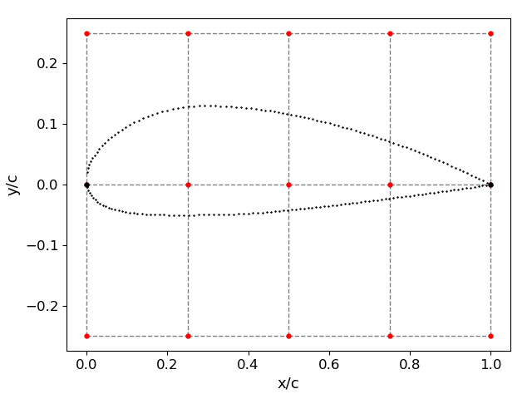
Βελτιστοποίηση NACA 4318
Βελτιστοποίηση σχήματος αεροτομής
Προσαρμογή πλέγματος με χρήση ογκομετρικών NURBS με 15 σημείων ελέγχου → 13 μεταβλητές σχεδιασμού οι κατά y συντεταγμένες
Επίλυση των RANS εξισώσεων για την περίπτωση μόνιμης, συμπιεστής ροής με χρήση PUMA
Χρήση Spalart-Allmaras μοντέλου τύρβης

Slide 21
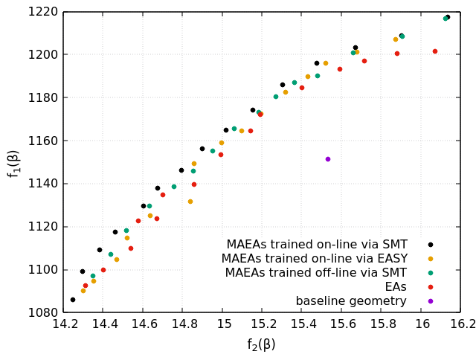
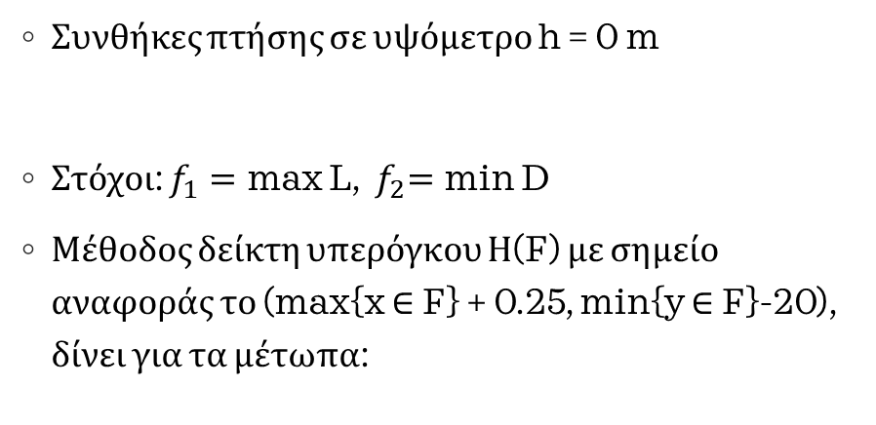

Βελτιστοποίηση Αεροτομής δύο Στόχων σε Συνθήκες Απογείωσης
Συνθήκες πτήσης σε υψόμετρο h = 0 m
Στόχοι: $f_{1}=\text{max} \text{L}$, ${ f}_{2}=\text{min} \text{D}$
Μέθοδος δείκτη υπερόγκου Η(F) με σημείο αναφοράς το (max{x $∈$F} + 0.25, min{y $∈$F}-20), δίνει για τα μέτωπα:
ρ [kg/$m^{3}$] |  | p[bar] | T[K] | Mach | $${Re}_{∞}$$ | α[^{ο}]
Αέρας | 1.225 | 1.01325 | 288 | 0.15 | $$3.492∙{10}^{6}$$ | 10
Μέσος Δείκτης υπερόγκου Η(F)
MAEAs, on-line, SMT | 223.65
MAEAs, on-line, EASY | 209.37
MAEAs, off-line, SMT | 215.08
EAs | 202.20
Pareto front

Slide 22
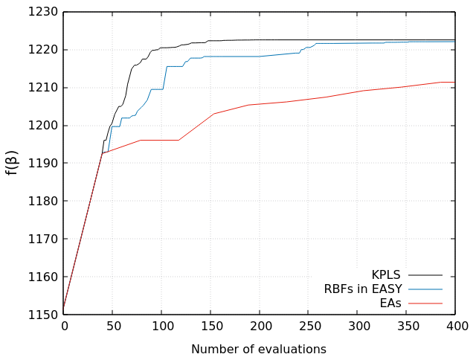
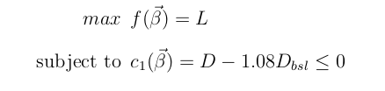

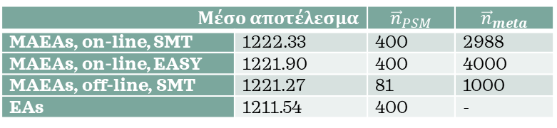
Βελτιστοποίηση Αεροτομής ενός Στόχου σε Συνθήκες Απογείωσης
Συνθήκες πτήσης σε υψόμετρο h = 0 m
Στόχος
Σε συνθήκες απογείωσης $D_{bsl}=15.53 N$
Μέσο αποτέλεσμα |  | $${\vec{n}}_{PSM}$$ | $${\vec{n}}_{meta}$$
MAEAs, on-line, SMT | 1222.33 | 400 | 2988
MAEAs, on-line, EASY | 1221.90 | 400 | 4000
MAEAs, off-line, SMT | 1221.27 | 81 | 1000
EAs | 1211.54 | 400 | -
MAEAs με on-line εκπαίδευση vs EAs

Slide 23
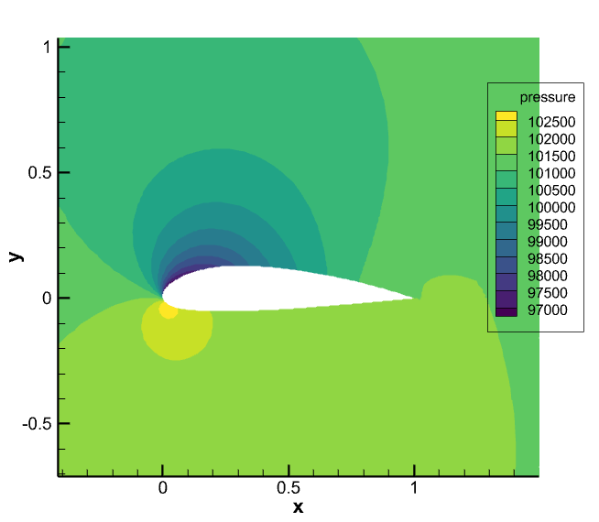
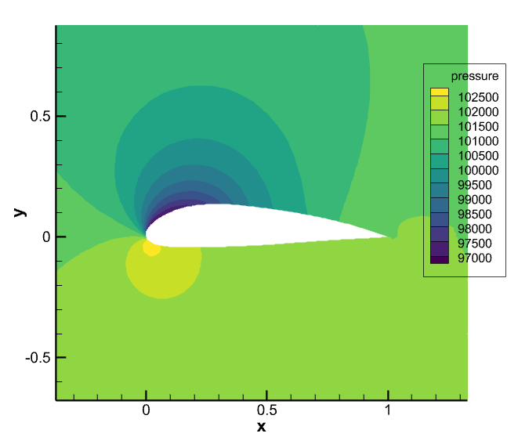
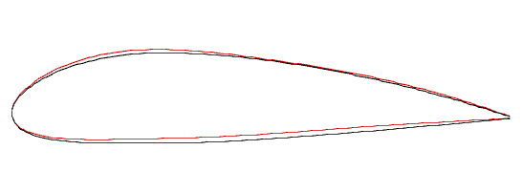
Βελτιστοποίηση Αεροτομής ενός Στόχου σε Συνθήκες Απογείωσης
Αρχική γεωμετρία
Βελτιστοποιημένη γεωμετρία
Βελτιστοποιημένη γεωμετρία
Αύξηση 6.1% της άνωσης
Θετική μετατόπιση της γραμμής κύρτωσης

Slide 24
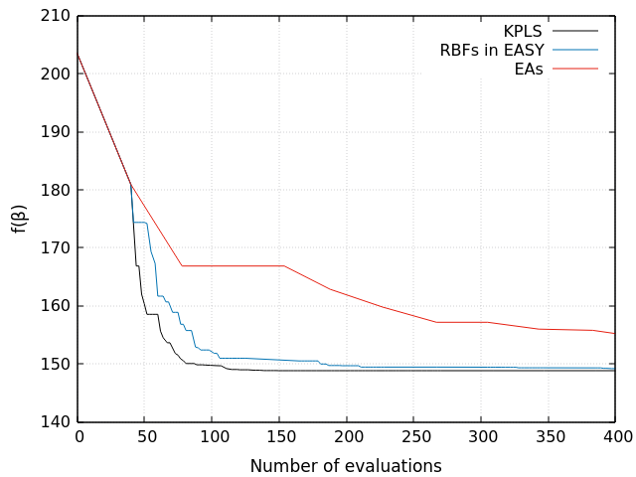


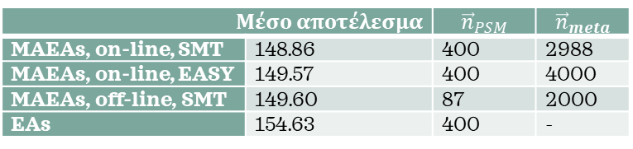

Βελτιστοποίηση Αεροτομής ενός Στόχου σε Συνθήκες Ευθείας Πτήσης
Συνθήκες πτήσης σε υψόμετρο h = 11000 m
Στόχος:
Σε συνθήκες ευθείας πτήσης $L_{bsl}=1123.81 N$
ρ [kg/$m^{3}$] |  | p[bar] | T[K] | Mach | $${Re}_{∞}$$ | α[^{ο}]
Αέρας | 0.364805 | 0.227 | 216.8 | 0.7 | $$4.797∙{10}^{6}$$ | 2
Μέσο αποτέλεσμα |  | $${\vec{n}}_{PSM}$$ | $${\vec{n}}_{meta}$$
MAEAs, on-line, SMT | 148.86 | 400 | 2988
MAEAs, on-line, EASY | 149.57 | 400 | 4000
MAEAs, off-line, SMT | 149.60 | 87 | 2000
EAs | 154.63 | 400 | -
MAEAs με on-line εκπαίδευση vs EAs

Slide 25
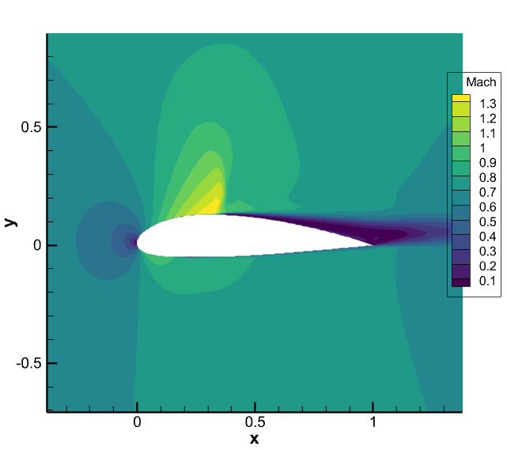
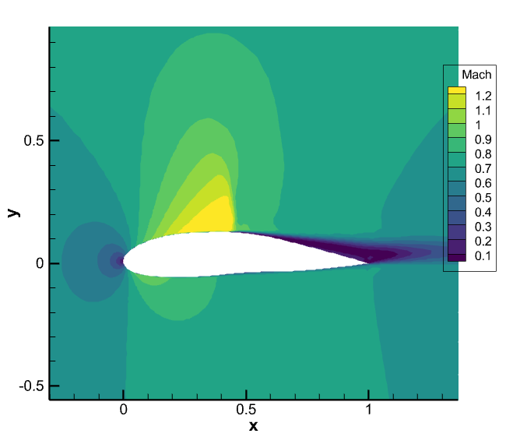
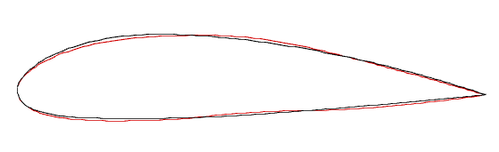
Βελτιστοποίηση Αεροτομής ενός Στόχου σε Συνθήκες Ευθείας Πτήσης
Αρχική γεωμετρία
Βελτιστοποιημένη γεωμετρία
Βελτιστοποιημένη γεωμετρία
Μείωση 26.3% της οπισθέλκουσας
Μετατόπιση της ζώνης αποκόλλησης της ροής από x/c = 0.33, x/c = 0.43
Αρνητική μετατόπιση της γραμμής κύρτωσης

Slide 26
Συμπεράσματα
Σε απλά προβλήματα ψευδο-μηχανικής η εφαρμογή εξωτερικών μεταπροτύπων εμφανίζει παρόμοια αποτελέσματα με αυτά των εσωτερικών RBFs
Στην περίπτωση της αεροδυναμικής εφαρμογών η χρήση του KPLS με on-line είτε off-line εκπαίδευση, οδήγησε σε 60-80% μείωση του υπολογιστικού κόστους συγκριτικά με τα RBFs του EASY
Στις εφαρμογές που μελετήθηκαν σε αυτή τη διπλωματική εργασία παρατηρήθηκε:
Διαφαινόμενη υπεροχή των KPLS, KPLSK μεταξύ των όλων των χρησιμοποιούμενων μεταπροτύπων
Υπεροχή των ΜΑΕΑs με on-line εκπαίδευση έναντι MAEAs με off-line εκπαίδευση και απλών εξελικτικών

Slide 27
Αποριεσ/ΕΡΩΤΗΣΕΙΣ

